Slide 1
Cards for Scientific Computation (Cuda,OpenCL) TG3
Borja Ordóñez Bello
Javier Luque Moreno
Adrián López Godoy
Daniel Calin Stanus
Ignacio Burgos Lucha

Slide 2
Índice
1. Requisitos del prototipo
2. Criterios de comparación en la implementación
3. Proyecto de implementación de un prototipo del sistema utilizando la tecnología CUDA
4. Proyecto de implementación de un prototipo del sistema utilizando la tecnología OpenCL
5. Comparación de las dos implementaciones
6. Comparación de la implementación de las tecnologías
7. Conclusiones

Slide 3
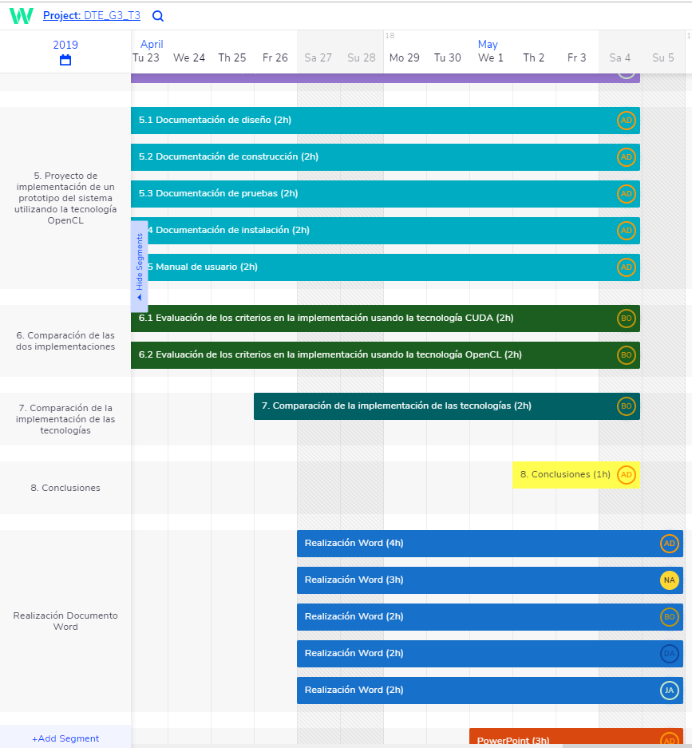
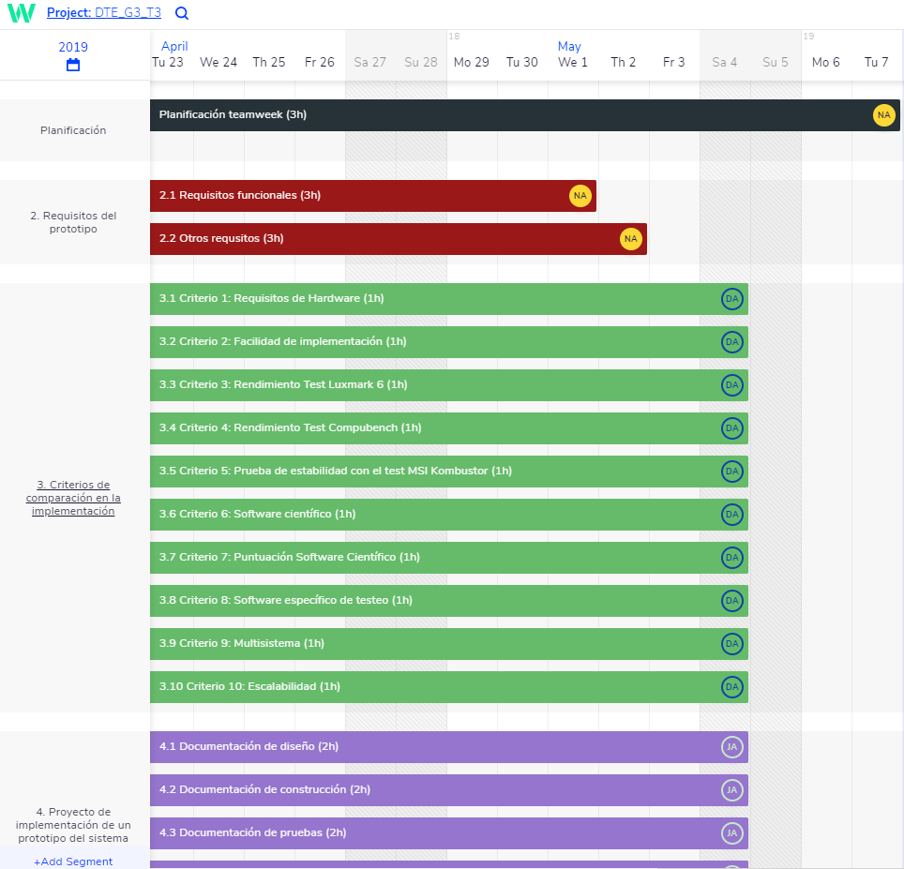

Planificación
Teamweek
https://app.teamweek.com/#pp/gUFoIydeHretNiSvYDpQmVW-q9lDbtZn

Slide 4

1.Requisitos del prototipo A: CUDA
CUDA es una arquitectura de cálculo en paralelo de NVIDIA que aprovecha la potencia de la GPU para proporcionar un incremento en el rendimiento del sistema. Esta potencia se utiliza para la computación en paralelo. CUDA también incluye un compilador y herramientas de desarrollo creadas por NVIDIA que ayudan a los programadores a usar diferentes lenguajes de programación como por ejemplo C, C++, Python y Java.
Esta tecnología funciona con todas las tarjetas de NVIDIA a partir de la serie G8X incluyendo las familias GeForce, Quadro, ION y Tesla.

Slide 5
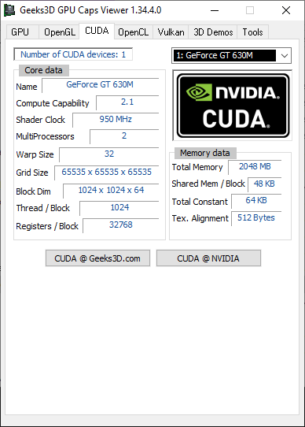
1.Requisitos del prototipo A: CUDA

Slide 6

1.Requisitos del prototipo B: OpenCL
OpenCL provee del API que permite a los programas acceder a múltiples procesadores de forma simultánea para lograr el procesamiento en paralelo. Al distribuir el procesamiento ente múltiples procesadores mejora el rendimiento del programa.
Para que OpenCL funcione, el hardware y el software deben de soportar la API. Actualmente las tarjetas gráficas de AMD, NVIDIA e INTEL soportan este estándar.
Necesitaremos una gráfica compatible con OpenCL 2.0 (2008 en adelante) y un procesador que soporte al menos las instrucciones SSE 2

Slide 7
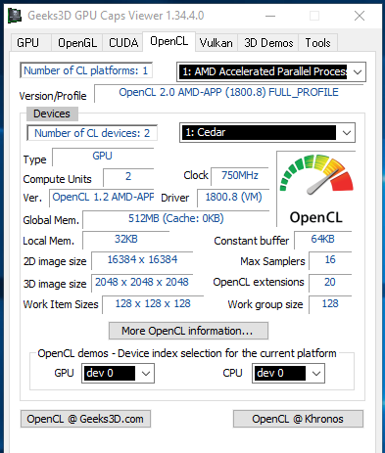
1.Requisitos del prototipo B: OpenCL

Slide 8
1.1.Requisitos funcionales
REQ. | DESCRIPCIÓN
RF01 | El sistema deberá permanecer estable bajo condiciones de carga
RF02 | El sistema deberá ser capaz de ejecutar Luxmark
RF03 | El sistema deberá pasar las pruebas obteniendo una puntuación
RF04 | El sistema deberá ser capaz de ejecutar CompuBench
RF05 | El sistema deberá pasar las pruebas obteniendo una puntuación
RF06 | El sistema deberá ejecutar MSI Kombustor durante al menos 5 minutos, con temperaturas adecuadas al TDP de cada gráfica.
RF07 | El sistema deberá ser capaz de unirse al menos a un proyecto científico (SETI@home)
RF08 | El sistema deberá ser capaz de ejecutar las tareas encomendadas en al menos un proyecto científico (SETI@home)
RF09 | El sistema OpenCL deberá ser capaz de ejecutar una herramienta de benchmark exclusiva (Julia4D OpenCL)
RF10 | El sistema CUDA deberá ser capaz de ejecutar una herramienta de benchmark exclusiva (herramienta)
RF11 | El sistema debe ser funcional y operacionalmente escalable

Slide 9
1.2.Otros requisitos
REQ. | DESCRIPCIÓN
R01 | El sistema deberá tener bien instalado el hardware
R02 | El sistema deberá cumplir los requisitos mínimos de gráfica
R03 | El sistema deberá cumplir los requisitos mínimos de RAM
R04 | El sistema deberá tener instalado sistema operativo adecuado y SDK/Herramientas adecuadas para la tecnología
R05 | Los drivers gráficos deben estar correctamente instalados
R06 | Los drivers de CUDA/OpenCL deberán estar operativos

Slide 10
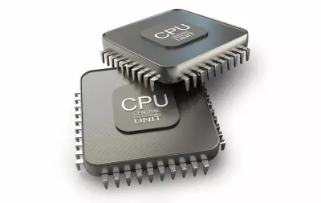
2.Criterios de comparación en la implementación
3.1 Criterio 1: Requisitos de Hardware
Nombre del criterio: Requisitos hardware
Descripción: Condiciones que debe tener el sistema para operar con el hardware. Contra menos requiera, mejor.
Tipo de valor: Texto libre.
3.2 Criterio 2: Facilidad de implementación
Nombre del criterio: Implantación.
Descripción: Complejidad para instalar el sistema.
Tipo de valor: Texto libre (Alta, Media, Baja).

Slide 11

2.Criterios de comparación en la implementación
3.3 Criterio 3: Rendimiento Test Luxmark
Nombre del criterio: Redimiento Test Luxmark.
Descripción: Capacidad del sistema para responder ante el test Luxmark
y dar un resultado superior al otro.
Tipo de valor: Numérico.
3.4 Criterio 4: Rendimiento Test Compubench
Nombre del criterio: Rendimiento Test Compubench.
Descripción: Capacidad del sistema para responder ante la suite de test
Compubench y dar un resultado superior al otro, o pasar mayor cantidad
de pruebas.
Tipo de valor: Numérico y tabla.

Slide 12
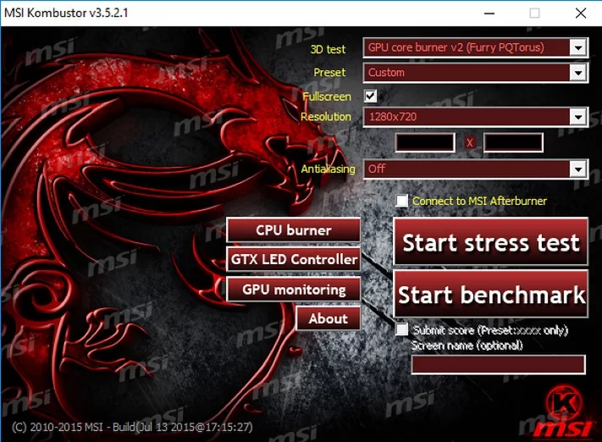
2.Criterios de comparación en la implementación
3.5 Criterio 5: Prueba de estabilidad con el test MSI Kombustor
Nombre del criterio: Prueba de estabilidad con el test MSI Kombustor.
Descripción: Prueba con MSI Kombustor. Software que somete al equipo a una prueba donde fuerza CPU y GPU al 100%, viendo si se bloquea o no.
Tipo de valor: Booleano (Si/No).
3.6 Criterio 6: Software científico
Nombre del criterio: Software científico.
Descripción: Indica si la gráfica CUDA y OpenCL son capaces de ejecutar el proyecto científico (de BOINC) correctamente.
Tipo de valor: Booleano (Si/No).

Slide 13
2.Criterios de comparación en la implementación
3.7 Criterio 7: Puntuación Software Científico
Nombre del criterio: Puntuación Software Científico.
Descripción: Indica cuál ha sido el resultado de ambas gráficas, y se compara.
Tipo de valor: Numérico.
3.8 Criterio 8: Software específico de testeo.
Nombre del criterio: Software específico de testeo.
Descripción: Indica si el prototipo es capaz de enfrentarse a pruebas específicas para una gráfica de su tipo (software para CUDA u OpenCL exclusivo).
Tipo de valor: Booleano (Si/No).

Slide 14
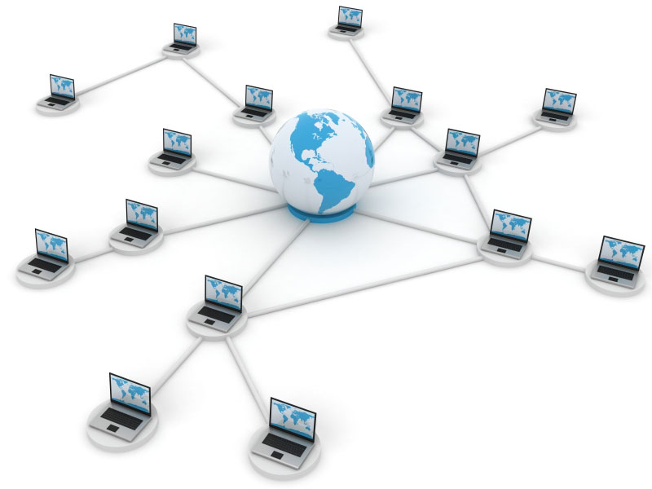
2.Criterios de comparación en la implementación
3.9 Criterio 9: Multisistema.
Nombre del criterio: Multisistema Windows/Linux/Mac.
Descripción: Indica si la tecnología es capaz de ejecutarse en los diferentes sistemas operativos comerciales más usados (Windows/Linux/Mac/Unix).
Tipo de valor: Booleano (Si/No).
3.10 Criterio 10: Escalabilidad.
Nombre del criterio: Soporte de sistema escalable.
Descripción: Indica si la tecnología es capaz de adaptarse siendo escalable, o no.
Tipo de valor: Booleano (Si/No).

Slide 15
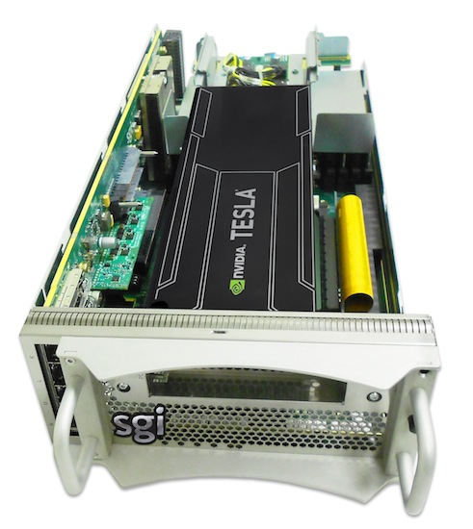
3.Implementación del prototipo A utilizando la tecnología CUDA

Slide 16
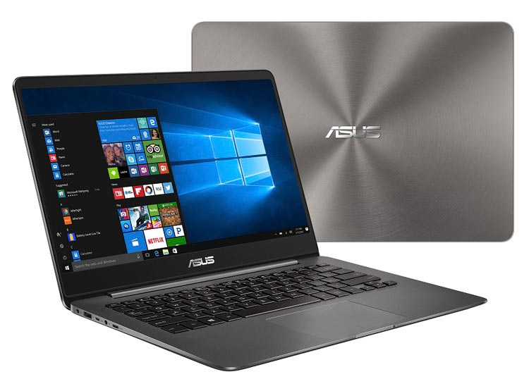
3.1 Documentación de diseño
El prototipo consistirá en un ordenador portátil, equipado con tarjetas gráfica y procesador capaz de ejecutar CUDA para cálculos científicos.
Ambos contarán además con el software necesario para poder realizar las pruebas pertinentes para poder comprobar cuál de las dos tecnologías podría considerarse más eficiente o competitiva, según varios criterios, en dos equipos con un nivel de hardware gráfico similar (de igual gama).
El prototipo no podrá ser mostrado en máquinas en caso de carecer de las instrucciones necesarias.

Slide 17
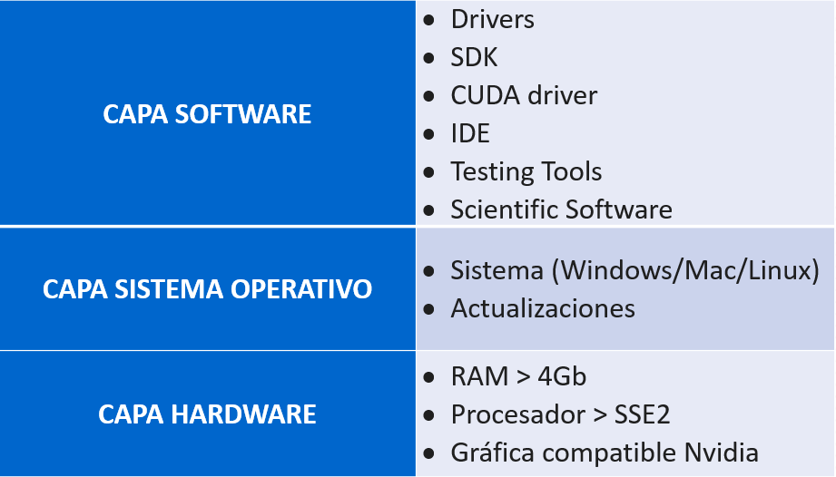
3.2 Documentación de construcción

Slide 18

3.3 Documentación de pruebas
Vamos a comprobar el correcto funcionamiento de las tarjetas gráficas Nvidia y AMD, y usando la tecnología CUDA y OpenCL, usando dos tipos de aplicaciones.
Por una parte, usaremos software de testeo para ver si se está realmente usando la potencia de la gráfica, y por otra, emplearemos software científico real, vinculado a el proyecto BOINC, que busca emplear la potencia de cómputo sobrante de los equipos para proyectos científicos.

Slide 19

3.3.1 Testing: MSI Kombustor
MSI Kombustor nos dará una cifra aproximada en FPS de rendimiento del equipo en tareas estresantes, como el test Furmark
Más importante, nos permitirá poner al máximo los dos equipos.
Es un excelente aliado para comprobar la estabilidad del sistema.

Slide 20

3.3.2 Testing: CompuBench
CompuBench Desktop, mide el rendimiento de dispositivos OpenCL y CUDA, realizando las mismas pruebas en ambos equipos.
Se basa en una serie de test que veremos de forma más extensa

Slide 21
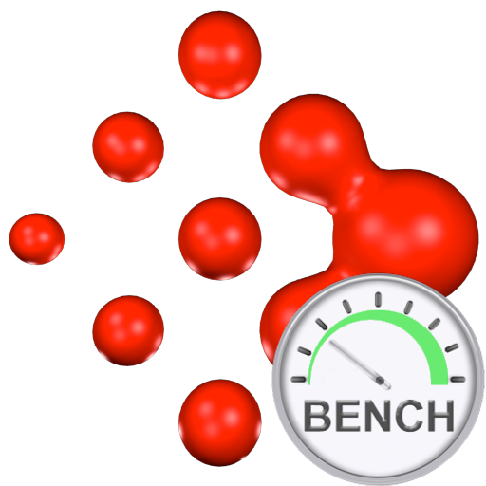
3.3.3 Testing: Luxmark
Luxmark es un software multiplataforma que mide el rendimiento de equipos con gráficas CUDA y OpenCL.
Está basado en el motor gráfico-matemático Luxcore Render, liberado bajo licencia Apache.

Slide 22

3.3.4 Pruebas científicas
BOINC, es una infraestructura para la computación distribuida, desarrollada originalmente para el proyecto SETI@home por la universidad de Berkeley, pero que actualmente se utiliza para diversos campos como física, medicina nuclear, climatología, etc.
La intención de este proyecto es obtener una capacidad de computación enorme utilizando computadores personales alrededor del mundo. Los proyectos en los que trabaja este software tienen un denominador común, y es que requieren una gran capacidad de cálculo.

Slide 23

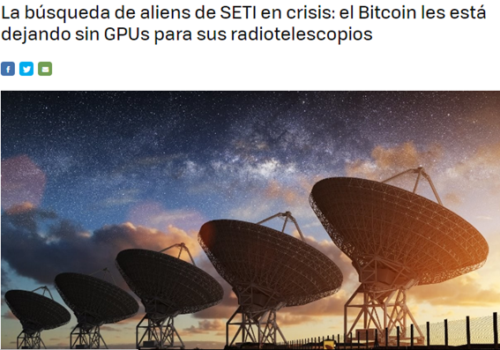
3.3.4.1 seti@home
Su propósito es analizar señales de radio buscando señales de inteligencia extraterrestre y es una de las muchas actividades llevadas a cabo como parte de SETI
Se basa en pruebas fundamentadas en modelos matemáticos como transformadas de Fourier y Gaussianas.

Slide 24
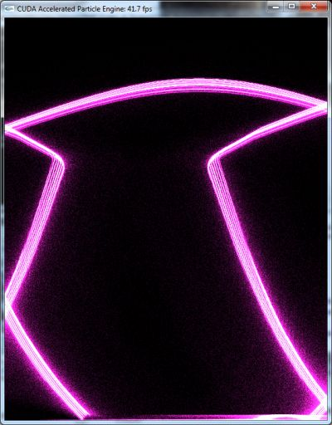
3.3.4.2 Prueba específica Nvidia CUDA
Empleamos el software CUDA Particles.
Está basado en un algoritmo que genera en tiempo real 12 millones de partículas en pantalla.
Escrito para CUDA exclusivamente.

Slide 25
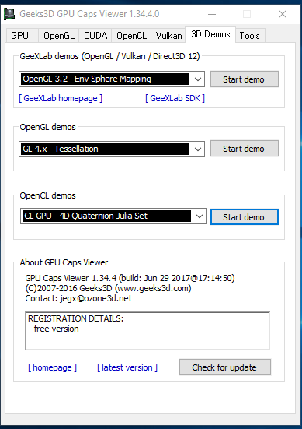
3.3.4.3 Prueba específica OpenCL
Empleamos el software específico para OpenCL JULIA4D. Lo ejecutamos desde la utilidad GPUCAPS, que además nos informará si estamos usando OpenCL.
Se basa en generadores a tiempo real de fractales basados en cuaterniones paraWin32. Escrito en C++, usa la Microsoft DirectX 9 API para mostrar gráficos.

Slide 26
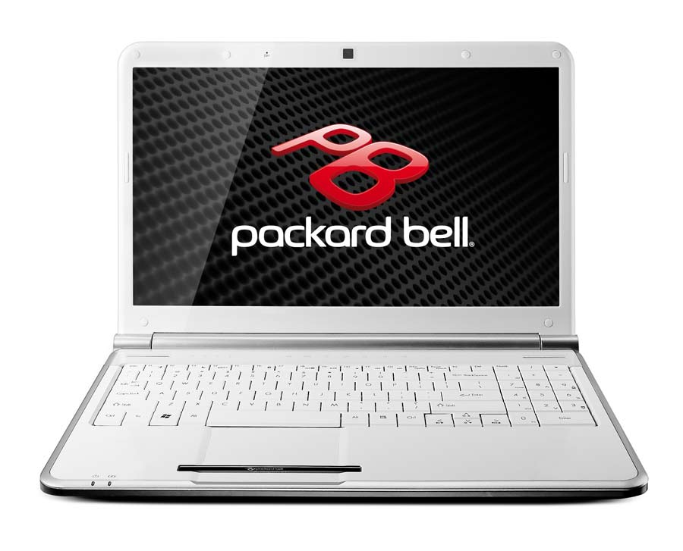
4.1 Documentación de diseño
El prototipo consistirá en un ordenador portátil, equipado con tarjetas gráfica y procesador capaz de ejecutar OpenCL para cálculos científicos.
Ambos contarán además con el software necesario para poder realizar las pruebas pertinentes para poder comprobar cuál de las dos tecnologías podría considerarse más eficiente o competitiva, según varios criterios, en dos equipos con un nivel de hardware gráfico similar (de igual gama).
El prototipo no podrá ser mostrado en máquinas en caso de carecer de las instrucciones necesarias.

Slide 27
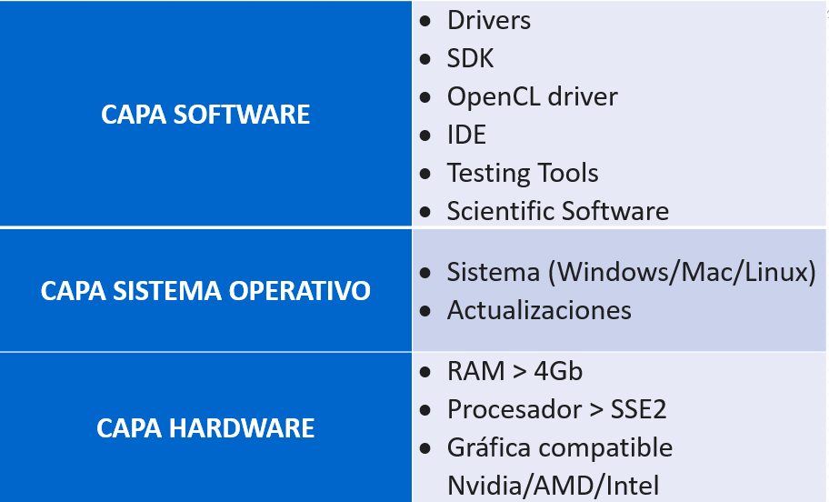
4.2 Documentación de construcción

Slide 28

5.Comparación de las implementaciones
En este apartado, estableceremos valores a los criterios de comparación definidos en el apartado 3 sobre la implementación de cada uno de los prototipos.
Las pruebas serán ejecutadas y sus resultados mostrados.
A no ser que se especifique lo contrario, contra mayor sea el resultado, mejor.

Slide 29
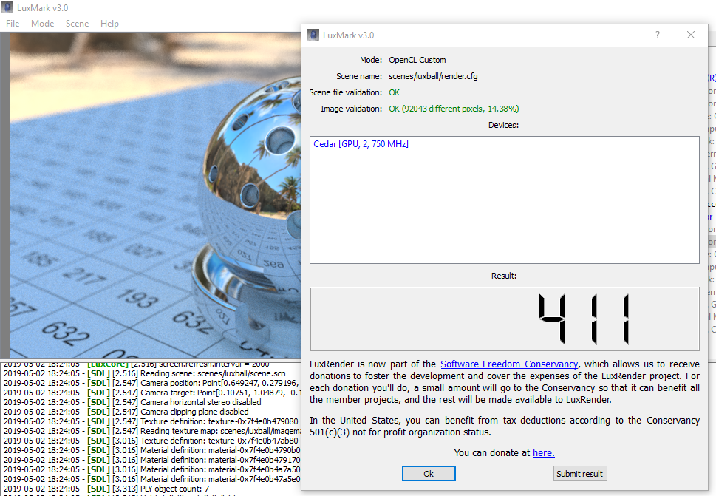
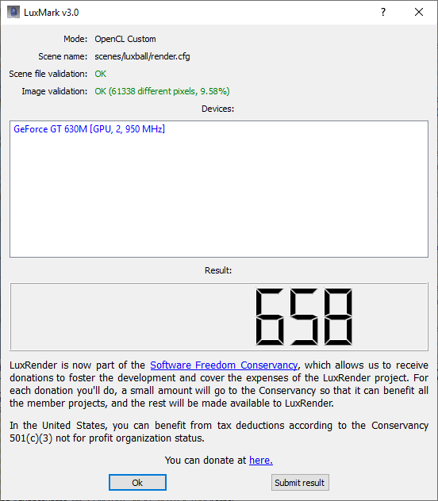
5.1 Comparación de las implementaciones: Test Luxmark

Slide 30
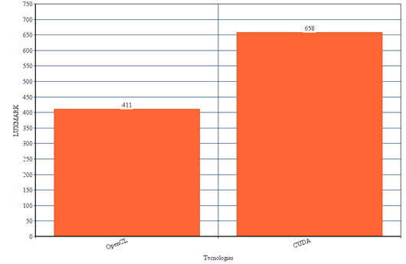
5.1 Comparación de las implementaciones: Test Luxmark
Gráfica resultados Luxmark:

Slide 31
5.2 Comparación de las implementaciones: Test Compubench

Slide 32
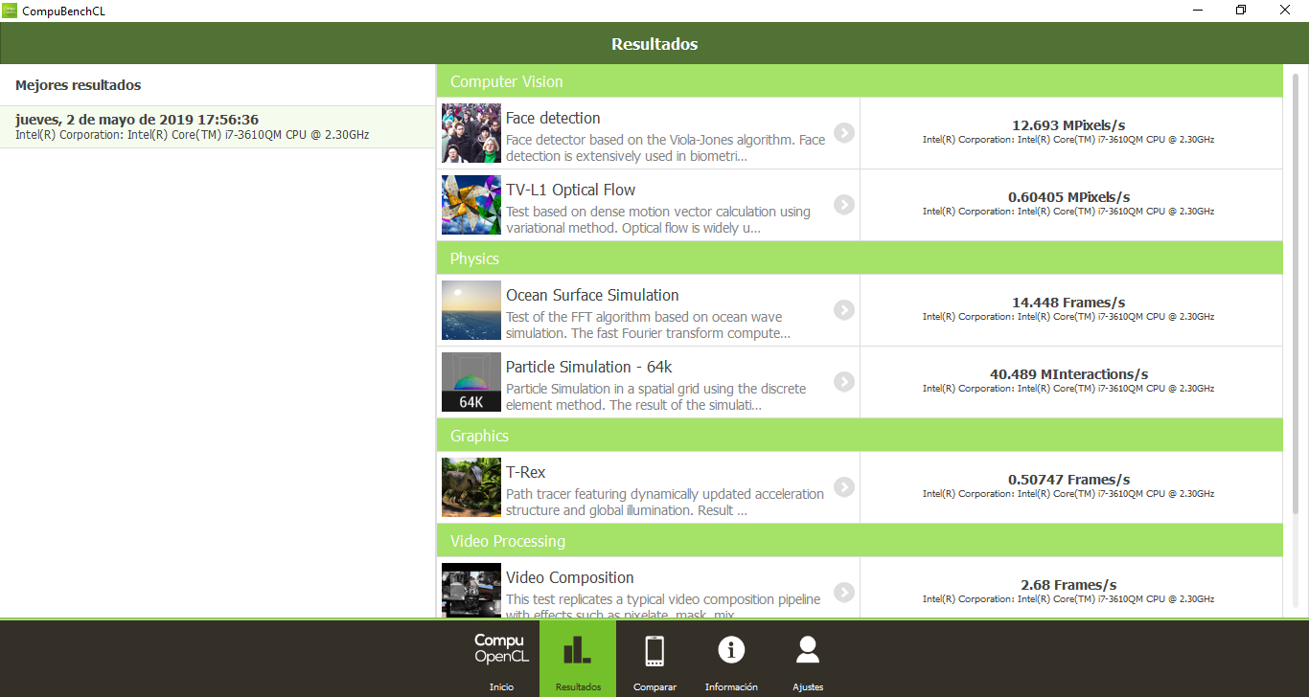
5.2 Comparación de las implementaciones: Test Compubench (CUDA)

Slide 33
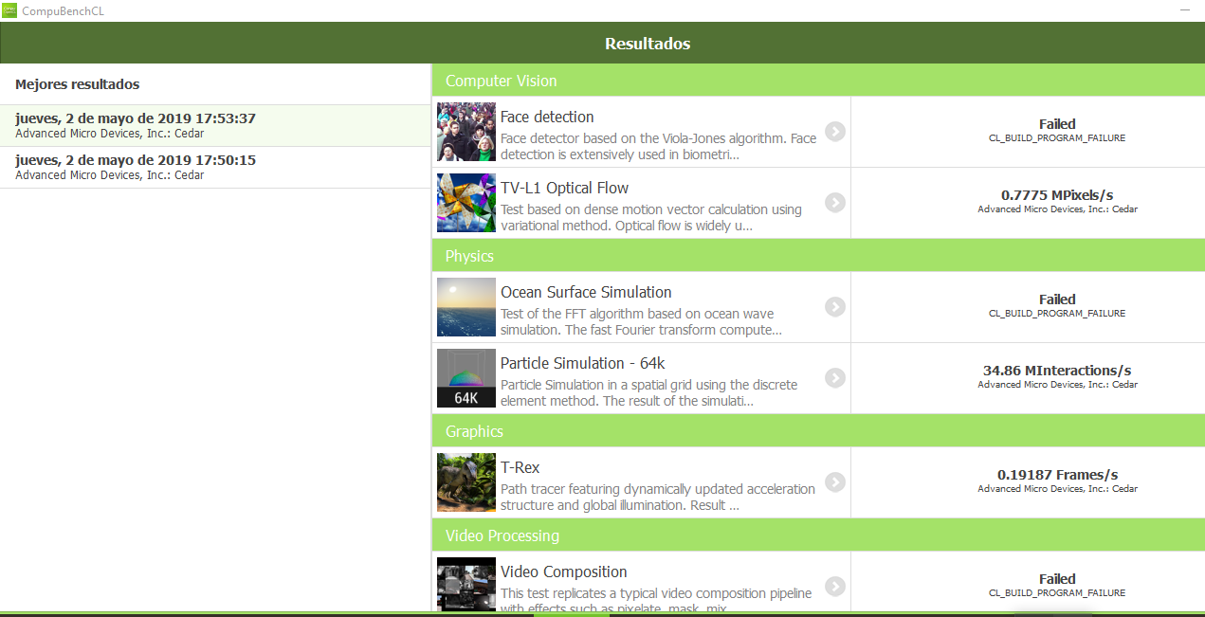
5.2 Comparación de las implementaciones: Test Compubench (OpenCL)

Slide 34
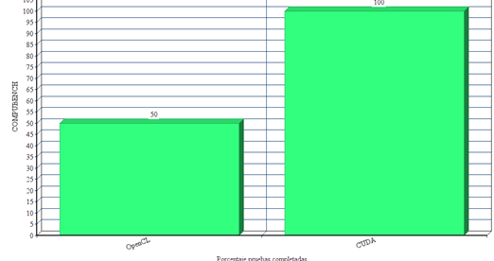
5.2 Comparación de las implementaciones: Test Compubench
Gráfica Compubench: porcentaje pruebas completas

Slide 35
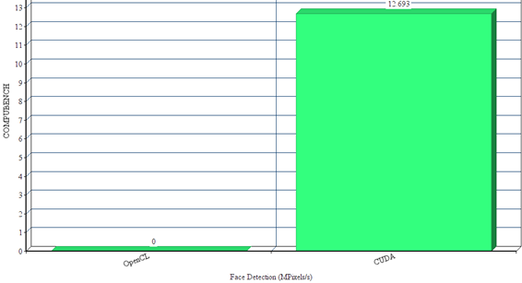
5.2.1 Comparación de las implementaciones: Test Compubench
Prueba Compubench: Face Detection:
Basado en el algoritmo Viola-Jones, empleado en el reconocimiento de patrones.
*Nota: la gráfica usando OpenCL no es capaz de ejecutar la prueba.

Slide 36
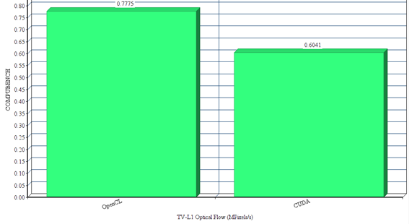
5.2.2 Comparación de las implementaciones: Test Compubench
Prueba Compubench: TV-L1 Optical Flow:
Test basado en cálculo de vectores densos de movimiento usando el método variacional.

Slide 37

5.2.3 Comparación de las implementaciones: Test Compubench
Prueba Compubench: Ocean Surface Simulation:
Test basado en el algoritmo FFT, que a su vez emula las ondas que describe el mar.
*Nota: la gráfica usando OpenCL no es capaz de ejecutar la prueba.

Slide 38
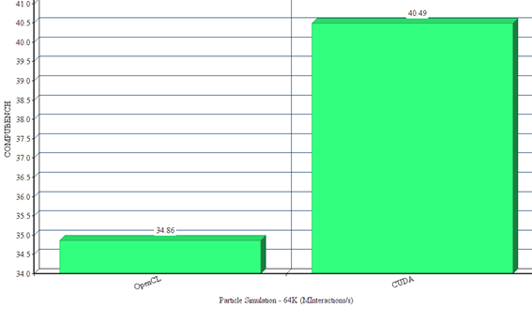
5.2.4 Comparación de las implementaciones: Test Compubench
Prueba Compubench: Particle Simulation – 64K:
Simulación de partículas basada en el método de rejilla espacial, usando el método matemático discreto.

Slide 39
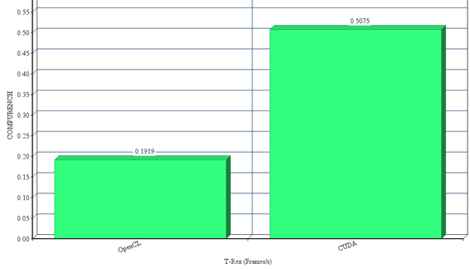
5.2.5 Comparación de las implementaciones: Test Compubench
Prueba Compubench:T-Rex:
Test de dibujado de rutas usando estructuras de aceleración dinámicas e iluminación global.

Slide 40

5.2.6 Comparación de las implementaciones: Test Compubench
Prueba Compubench:Video Composition:
Este test recrea la composición de vídeo típica realizada por los programas modernos.
*Nota: la gráfica usando OpenCL no es capaz de ejecutar la prueba.

Slide 41
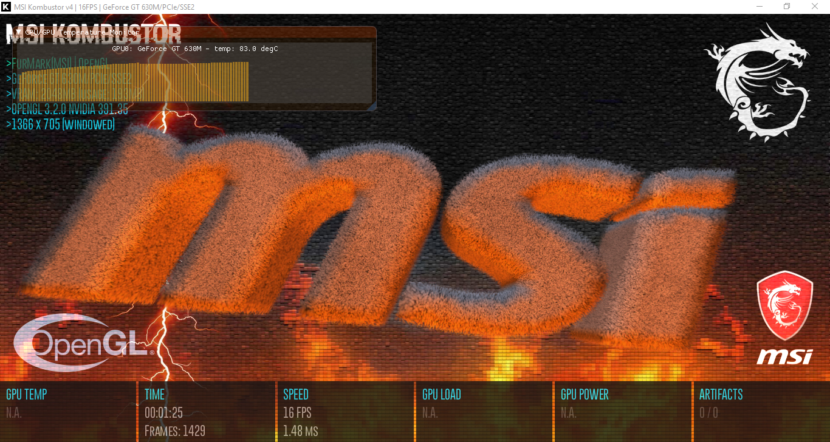
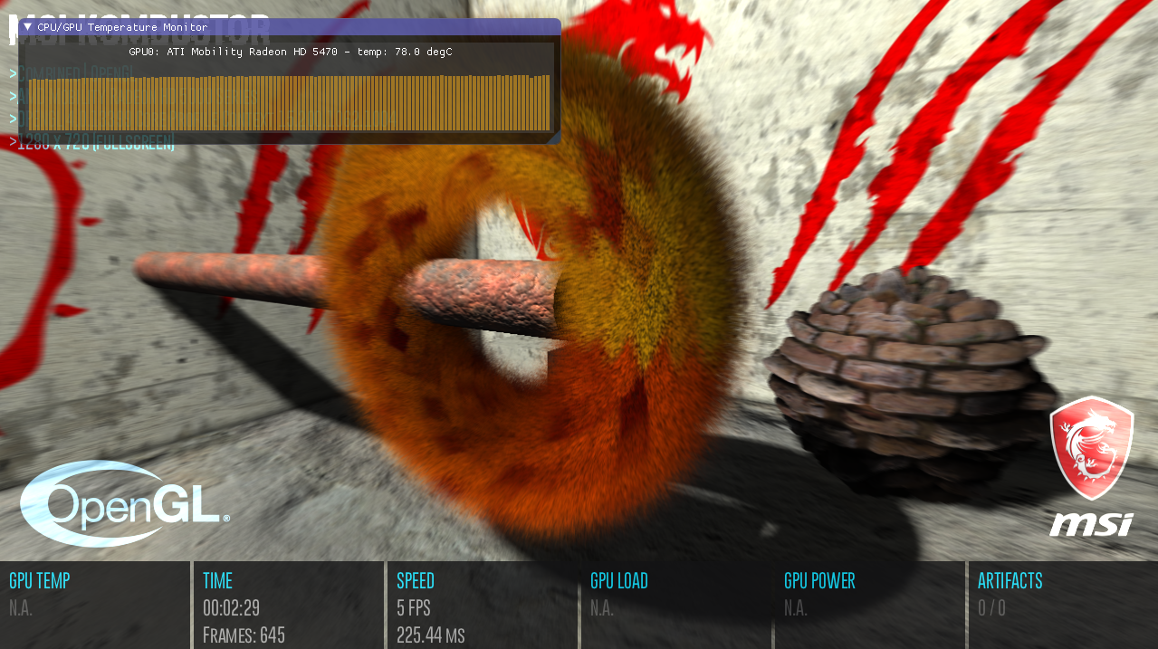
5.3 Comparación de las implementaciones: Test Kombustor

Slide 42
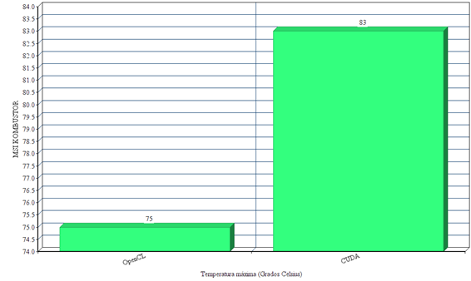
5.3 Comparación de las implementaciones: Test Kombustor
MSI Kombustor: temp máxima test Furmark OpenGL (mínimo es mejor)

Slide 43
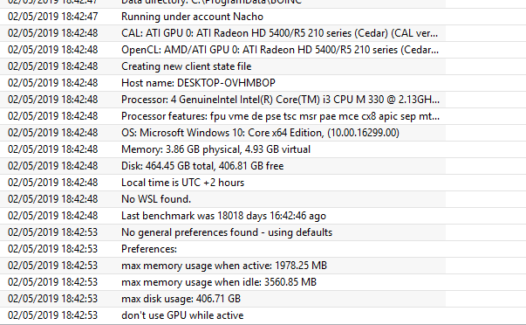
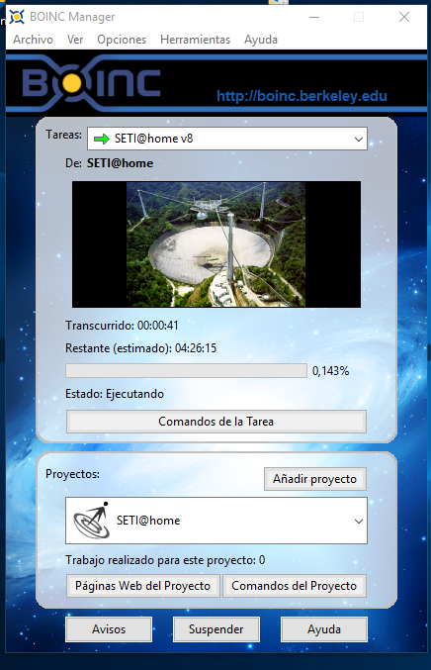
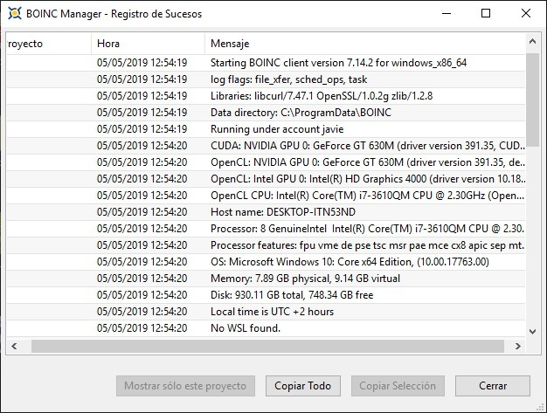
5.4 Comparación de las implementaciones: SETI@HOME

Slide 44
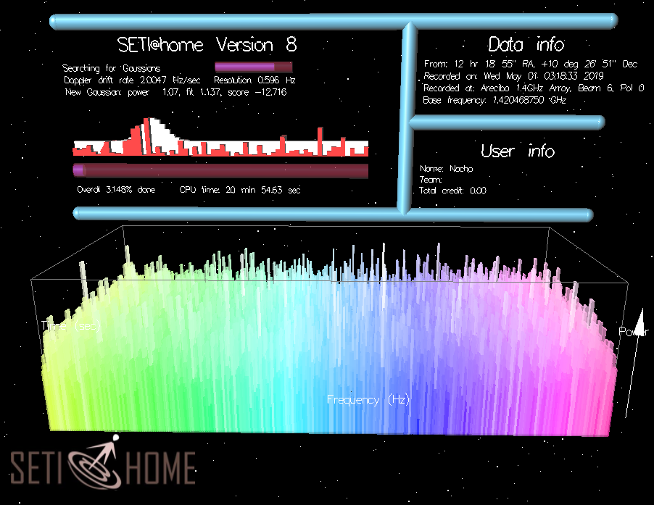
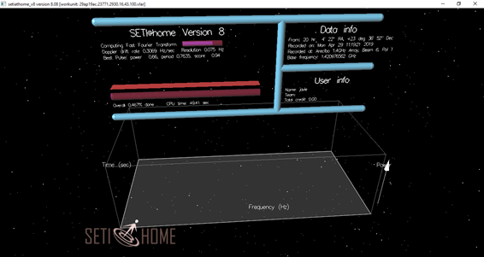
5.4 Comparación de las implementaciones: SETI@HOME

Slide 45
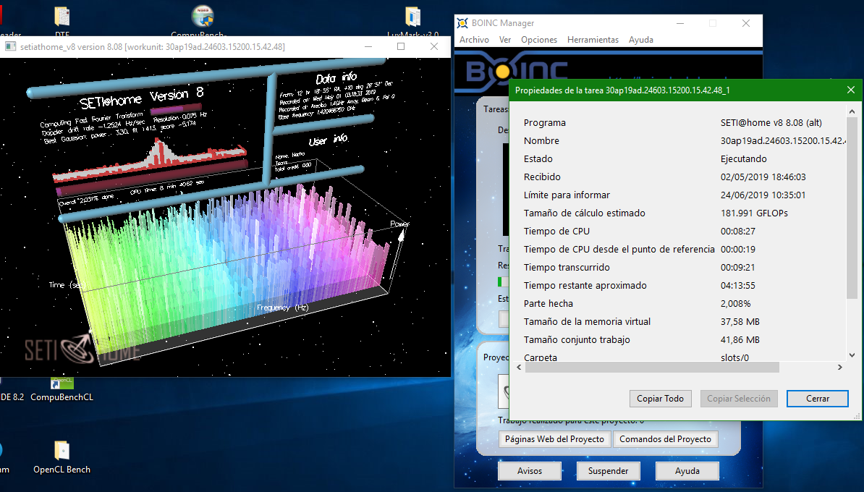
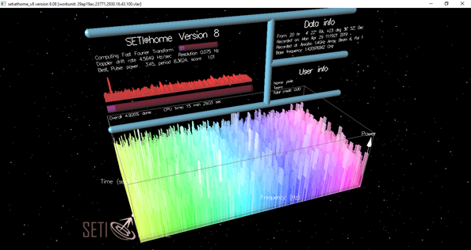
5.4 Comparación de las implementaciones: SETI@HOME

Slide 46
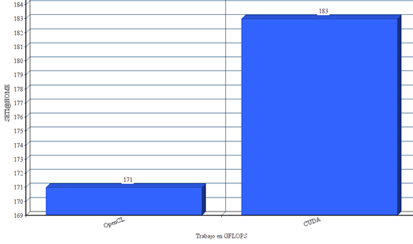
5.4.1 Comparación de las implementaciones: SETI@HOME
SETI@HOME: Carga de trabajo que recibe cada equipo:

Slide 47
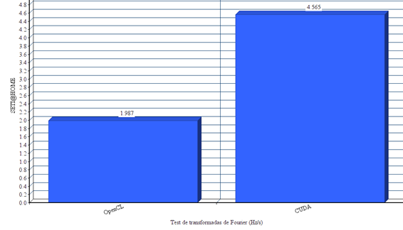
5.4.2 Comparación de las implementaciones: SETI@HOME
SETI@HOME: Transformadas de Fourier:

Slide 48
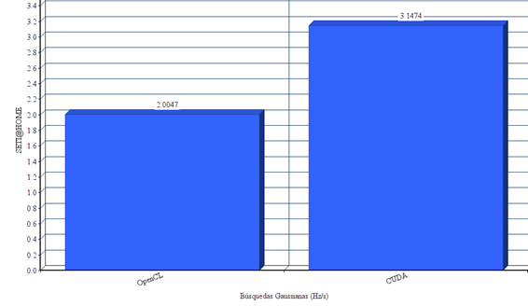
5.4.2 Comparación de las implementaciones: SETI@HOME
SETI@HOME: Test búsquedas Gaussianas:

Slide 49
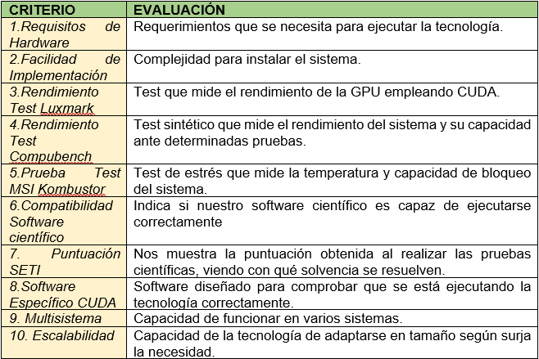
5. Comparación de la implementación de las tecnologías (cuadro resumen CUDA).

Slide 50
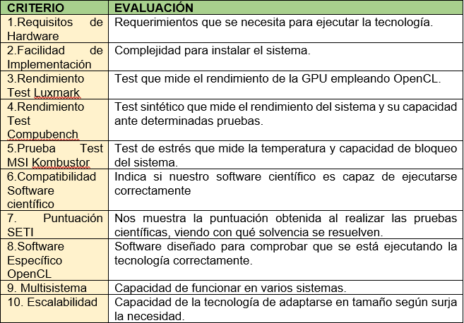
5. Comparación de la implementación de las tecnologías (Cuadro resumen OpenCL).

Slide 51
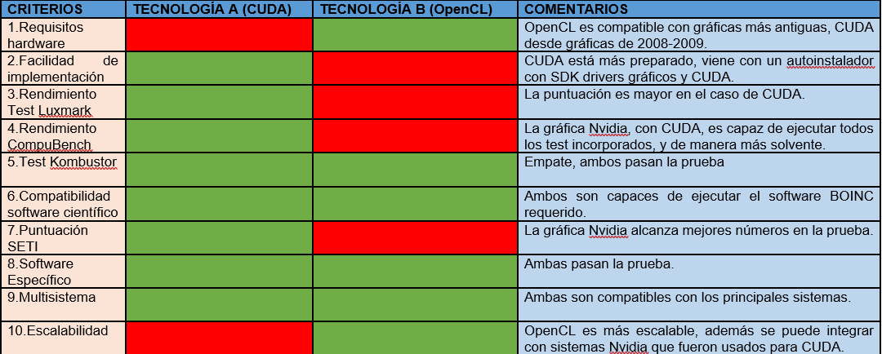
6. Comparación de la implementación de las tecnologías

Slide 52

7.Conclusiones
A partir de la tabla anterior, que consiste en una síntesis de todas las pruebas que hemos realizado, podemos concluir que, si eliminamos en este caso la variable precio, la gran vencedora es en este caso Nvidia, a pesar de ser dos gráficas de la misma gama.
Nvidia/CUDA gana en rendimiento bruto, lo que le hace ganar la prueba, sin embargo, si buscamos un sistema escalable, que sea multisistema, y con pocos requisitos de implementación, podemos apostar por OpenCL, sobre todo si queremos implementar una red computacional usando, por ejemplo, recursos sobrantes de otros departamentos.
En ese caso, podemos crear una red distribuida con esos PCs que, en conjunto, superen la potencia de un equipo único CUDA, aunque ahí entrarían variables como precio de la luz y espacio.
En cualquier caso, ambas tecnologías pueden considerarse válidas, al haber pasado la mayoría de tests a lo largo de los tres trabajos que hemos ido realizando a lo largo de este cuatrimestre…

Slide 53
!Gracias a todos!
Borja Ordóñez Bello
Javier Luque Moreno
Adrián López Godoy
Daniel Calin Stanus
Ignacio Burgos Lucha

